Slide 1

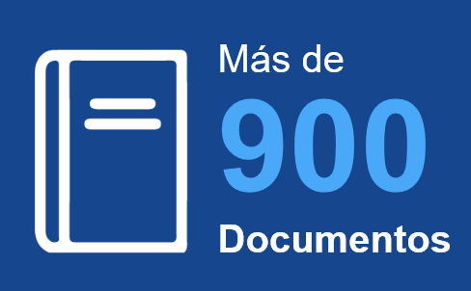
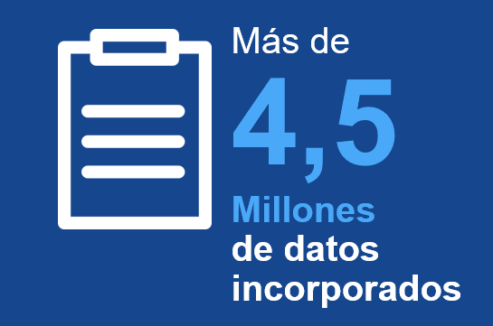
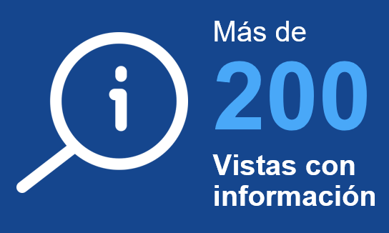
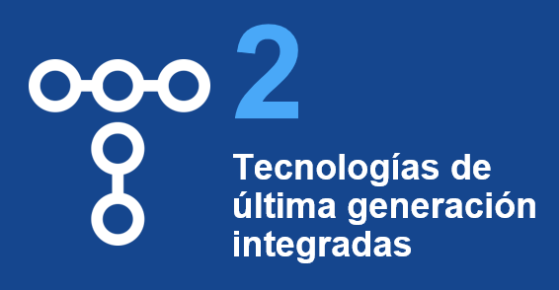
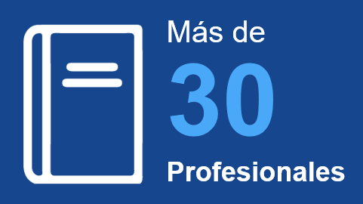
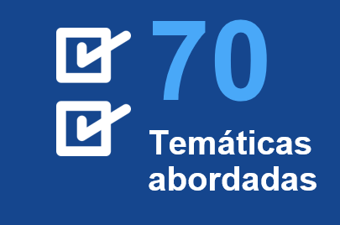

Slide 2
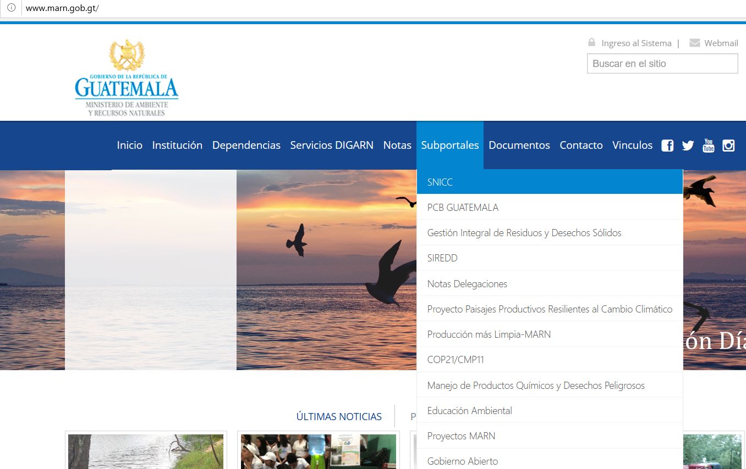

Slide 3
Hola Macarena…..a continuación encuentra 60 textos que corresponden a cada una de las “cajas” que representan una aplicación, un sistema o un sub sistema del SNICC……con Patricio y Christian llegamos al acuerdo que debemos agregar ciertos textos al SNICC que permitan orientar e informar al usuario mas allá del dashboard.
Favor ver contenido abajo

Slide 4
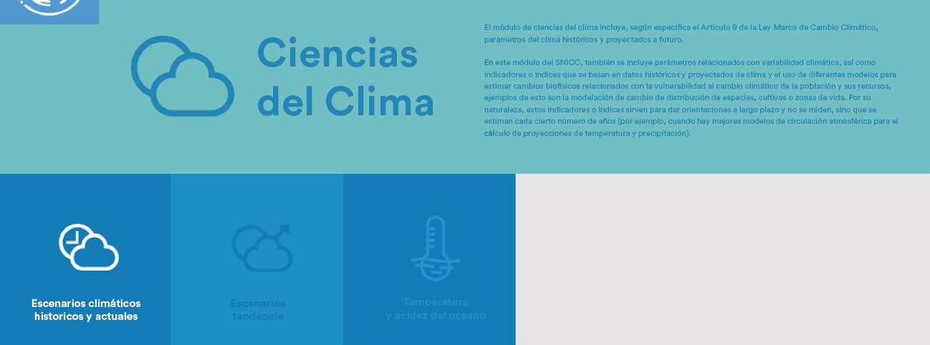
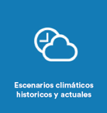
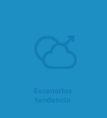
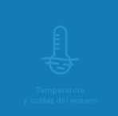
3 cajas
La idea es que al poner el puntero sobre el cuadro azul, se despliegue un recuadro con información que describa de qué se trata la aplicación-subsistema …..el método es parecido al de difusión que conversamos vía Skype
Eje temático de las ciencias del clima en la cual se representa de manera simplificada un posible clima futuro, el reporte se basa en el entendimiento de cómo funciona el clima y de los distintos factores que lo influyen. Estos escenarios climáticos sirven para evaluar los posibles efectos del impacto del cambio climático sobre los sistemas naturales y sociales.
Eje temático de las ciencias del clima en la cual se representa de manera simplificada un posible clima futuro, el reporte se basa en el entendimiento de cómo funciona el clima y de los distintos factores que lo influyen. Estos escenarios climáticos sirven para evaluar los posibles efectos del impacto del cambio climático sobre los sistemas naturales y sociales.
Eje temático de las ciencias del clima en la cual se presentan los cambios estimados en la precipitación y temperatura, estos se analizan en combinación con las características de zonas agropecuarias y ecosistemas. En este eje temático se incluyen resultados correspondientes a las tendencias en la productividad de la tierra, a los cambios en la distribución de especies, los cambios en la distribución de las zonas de vida y los cambios en la disponibilidad hídrica.
Eje temático de las ciencias del clima en la cual se presentan las variaciones de la temperatura y la acidez del océano con base a los diferentes escenarios proyectados del cambio climático.

Slide 5
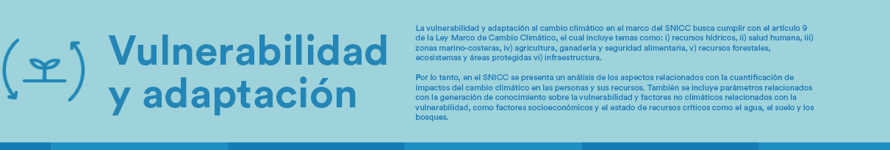
A través del SNICC, se pone a disposición información y datos relevantes sobre aspectos relacionados con….

Slide 6
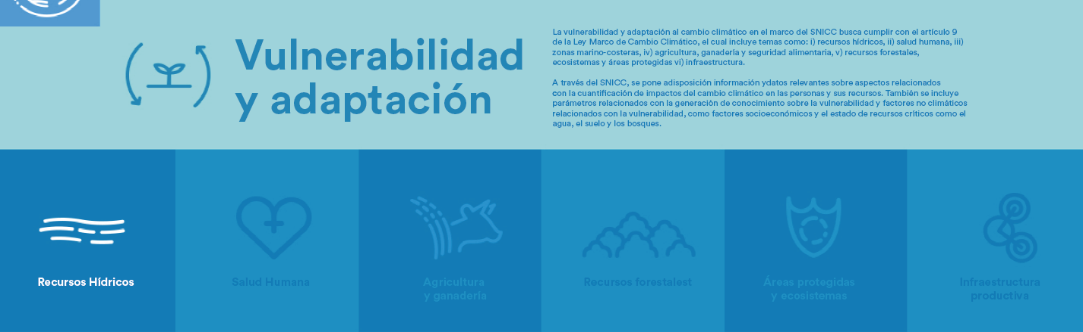


2 cajas
Eje temático de la vulnerabilidad y adaptación en la cual se presenta un análisis y reporte de indicadores relacionados con la calidad, cantidad y disponibilidad del agua para actividades silvoagropecuarias y consumo humano.
Eje temático de la vulnerabilidad y adaptación en la que se reporta la afectación de personas por eventos climáticos y su impacto en el índice de desarrollo humano.

Slide 7

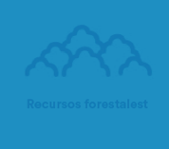


4 cajas
Eje temático de la vulnerabilidad y adaptación en la cual se presentan estadísticas relevantes en cuanto a la producción y pérdidas en la producción granos básicos y otros rubros agropecuarios debido a factores climáticos extremos.
Eje temático de la vulnerabilidad y adaptación en la cual se reporta la dinámica espacio – temporal de cambio en la cobertura forestal a través del tiempo.
Eje temático de la vulnerabilidad y adaptación que reporta la influencia de las actividades antrópicas en los diferentes tipos de ecosistema terrestre y marino costero especialmente en las áreas protegidas estatales, privadas, comunitarias, binacionales y/o trinacionales.
Eje temático de la vulnerabilidad y adaptación sobre la cuantificación y valoración de la pérdida y el daño de la infraestructura productiva causada por eventos extremos climáticos (huracanes, tormentas tropicales, inundaciones, entre otros.

Slide 8
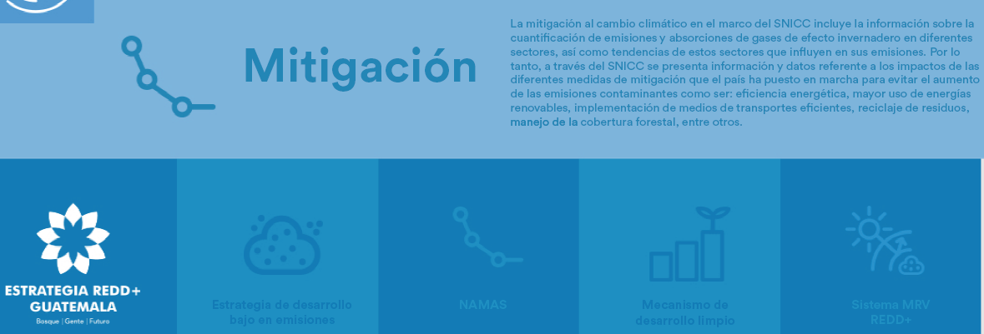

1 caja
La Estrategia Nacional REDD+ es un mecanismo financiero basado en políticas públicas fundamentales que buscan cumplir los compromisos asumidos por Guatemala; en la ENREDD+ se reúnen un conjunto de actividades y medidas de acción que conforman la base técnica y operativa para cumplir los objetivos y metas propuestas.
Con la ENREDD+, Guatemala busca reducir las emisiones de Gases de Efecto Invernadero (GEI) que se generan por deforestación o degradación de los bosques, además, se busca remover los GEI de la atmósfera mediante el aumento de existencias de carbono forestal en el país.
El objetivo de la ENREDD+, está orientado a la articulación de la gobernanza forestal para crear u operar instrumentos de política pública existentes que permitan incorporar distintos actores y procesos sociales y productivos en la reversión de causas de la deforestación mediante acciones de recuperación y protección de cobertura forestal.
Para el monitoreo, el reporte y la verificación de las actividades asociadas a la ENREDD+, en el SNICC se han desarrollado una serie de herramientas informáticas sobre temas como GEI, clima, bosques, agua, suelo, aspectos sociales, financieros, de biodiversidad, entre otros.
HERRAMIENTAS DE LA ESTRATEGIA REDD+ DE GUATEMALA

Slide 9
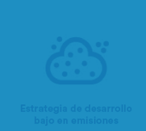


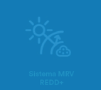
4 cajas
Eje temático de la mitigación en la cual se reporta información sobre la estrategia nacional de largo plazo de Guatemala, la cual apunta a desacoplar el crecimiento económico y social del incremento de emisiones de gases de efecto invernadero.
Eje temático de la mitigación en la cual se reporta información sobre un conjunto de actividades factibles definidas de manera soberana por Guatemala y que conducen a la reducción de emisiones de una manera medible, reportable y verificable.
Eje temático en la cual se representan las actividades de mitigación acordadas entre los países industrializados y los países en desarrollo. Se parte del hecho de que los GEI se distribuyen uniformemente en la atmósfera y por lo tanto la reducción y/o secuestro de estos gases en cualquier sitio del planeta produce el mismo efecto.
Es un sistema capaz de monitorear, reportar y verificar las emisiones de Gases de Efecto Invernadero por deforestación y degradación forestal y las absorciones de dióxido de carbono aumento de los recursos forestales. Para el Sistema Nacional MRV se han desarrollado una serie de herramientas mediante aplicaciones informáticas que se han puesto a disposición de los usuarios a través del SNICC.-----AL DAR CLICK, LO LLEVA AL Sistema Nacional MRV que tiene una serie de subsistemas

Slide 10
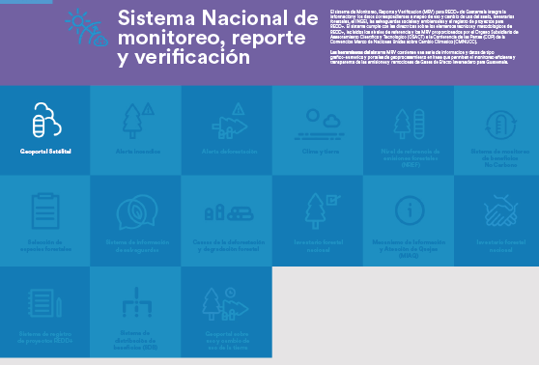
M
R
V
(MRV)
Herramienta de tipo geoportal que pone a disposición un método práctico para construir mosaicos de imágenes satelitales libres de nubes basados en algoritmos de procesamiento digital aplicados en la nube de Google Earth Engine (GEE).
La idea es que al poner el puntero sobre el cuadro azul, se despliegue un recuadro con información que describa de qué se trata la aplicación-subsistema …..esto ya fue conversado con Christian y Patricio…..favor comunicarse con ellos ante cualquier duda

Slide 11
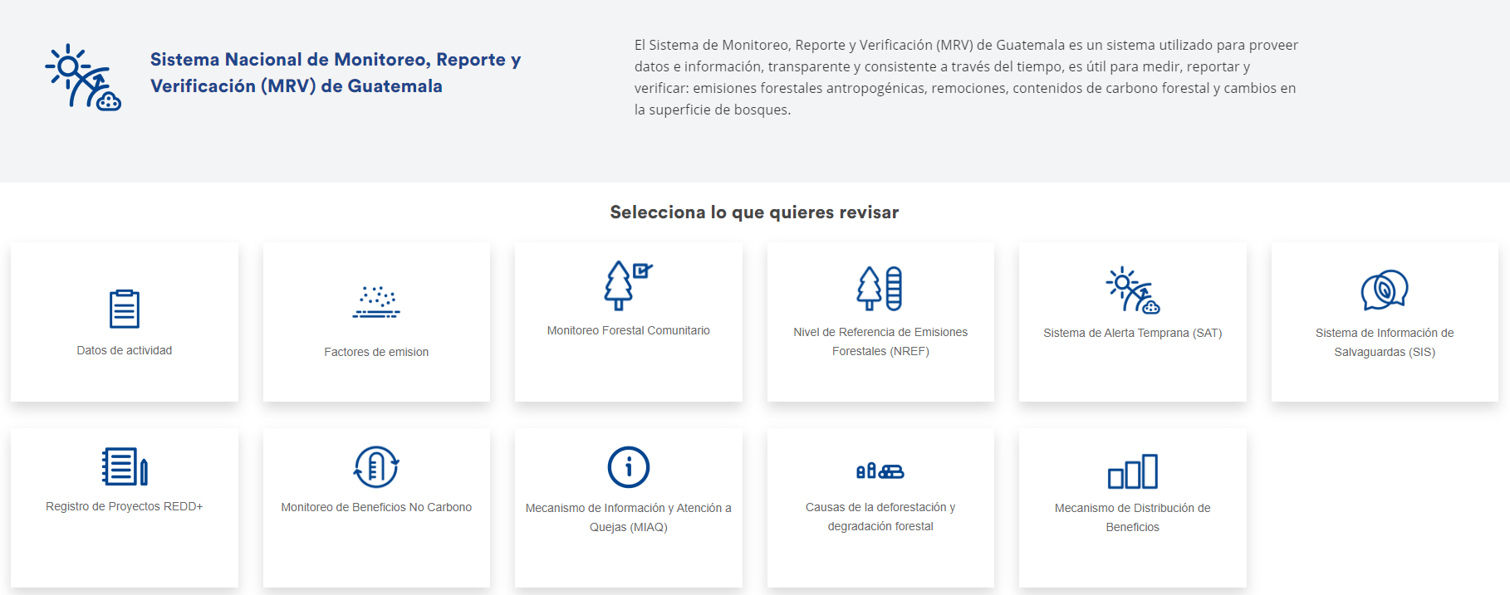

Slide 12
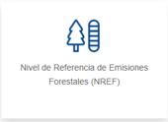
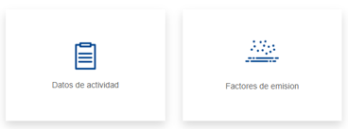
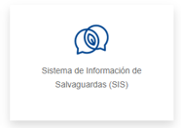
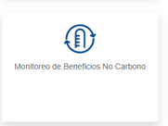
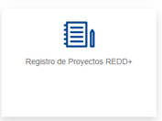
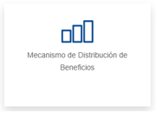
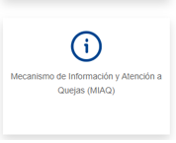
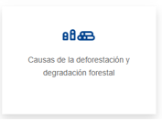
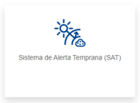
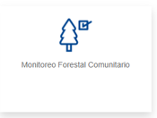

Slide 13
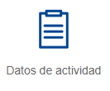
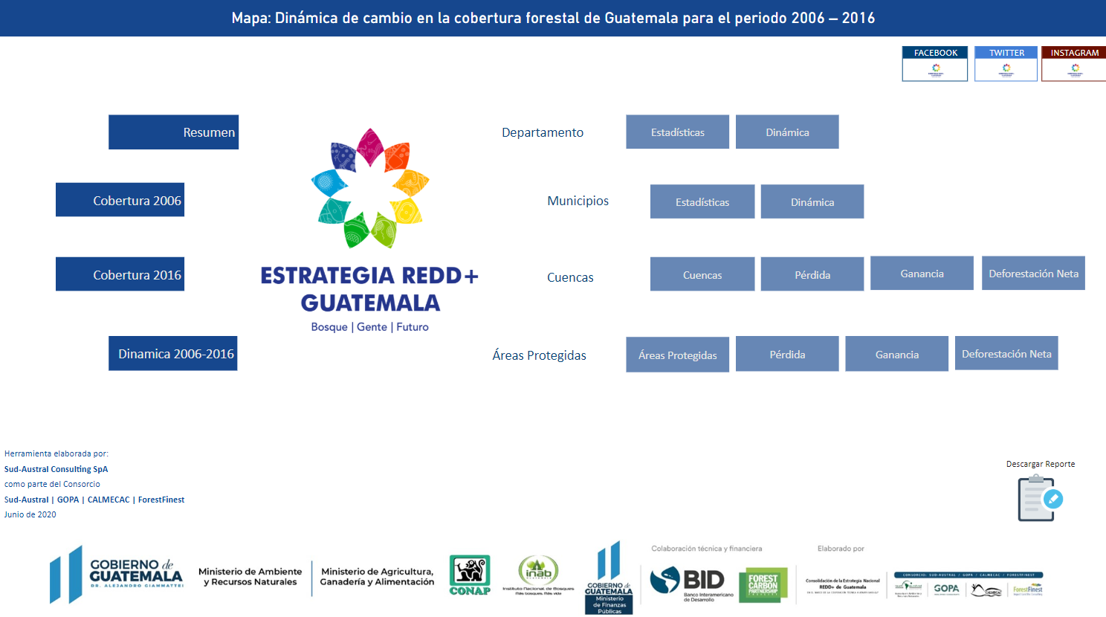
DATOS DE ACTIVIDAD: Aplicación informática que contiene información gráfico – numérica que cuantifica la cobertura forestal del año 2006, 2016 y contienen una serie de reportes sobre la dinámica de cambios (pérdidas y ganancias) de Guatemala durante el periodo 2006 – 2016.

Slide 14
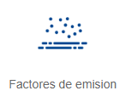
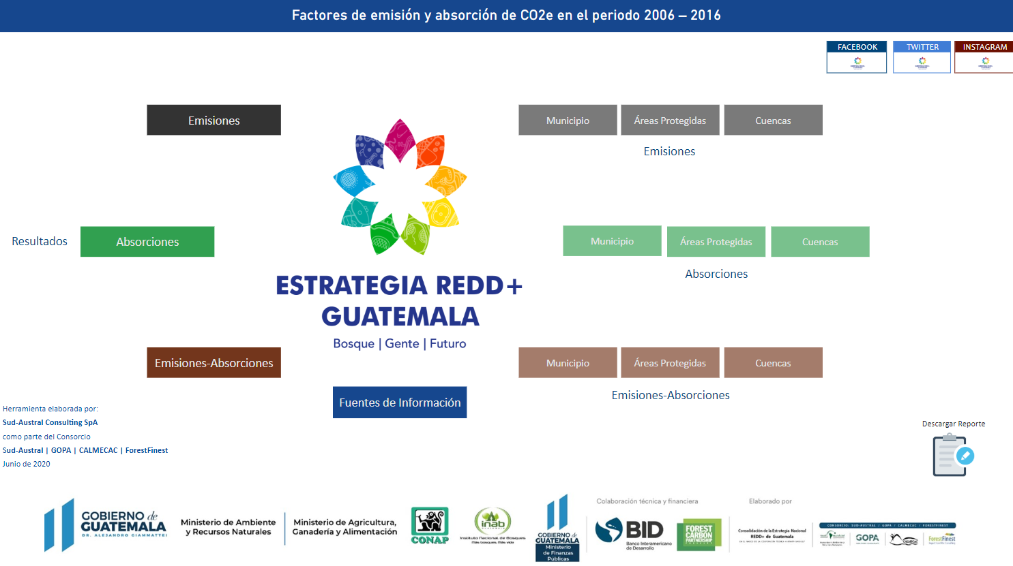
FACTORES DE EMISIÓN: Aplicación informática que contiene información gráfico – numérica que cuantifica las emisiones y absorciones de CO_{2e} debido a las pérdidas (deforestación y ganancias (restauración) de los bosques de Guatemala durante el periodo 2006 – 2016.

Slide 15
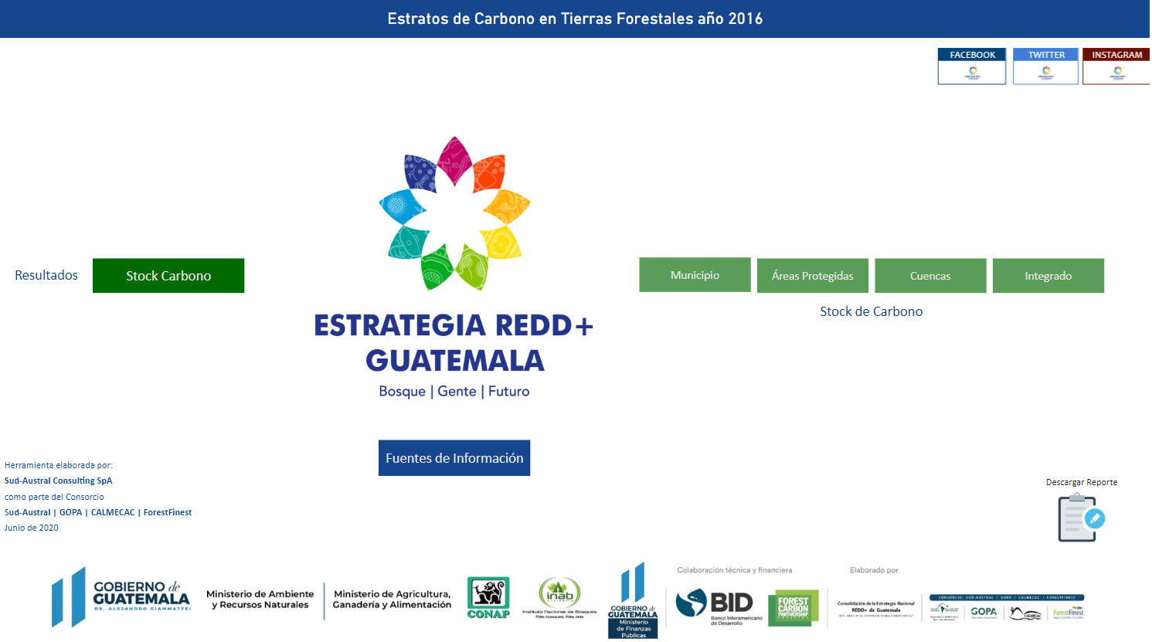
STOCK DE CARBONO: Aplicación informática que contiene información gráfico – numérica que cuantifica el carbono almacenado en los bosques de Guatemala
Stock de carbono

Slide 16
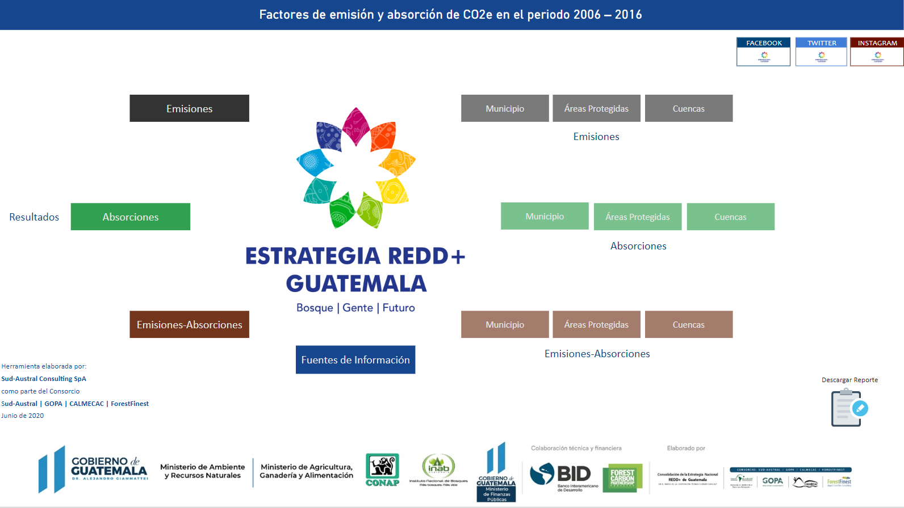
EMISIONES Y ABSORCIONES DE CO2 2006 - 2016: Aplicación informática que contiene información gráfico – numérica que cuantifica las emisiones y absorciones de CO_{2e} para el periodo 2006 – 2016, esta cuantificación se basa en el mapa de dinámica de cambio forestal 2006 – 2016 de Guatemala.
Emisiones y absorciones de C_{O2} 2006 - 2016

Slide 17
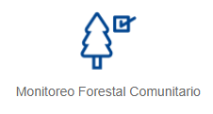
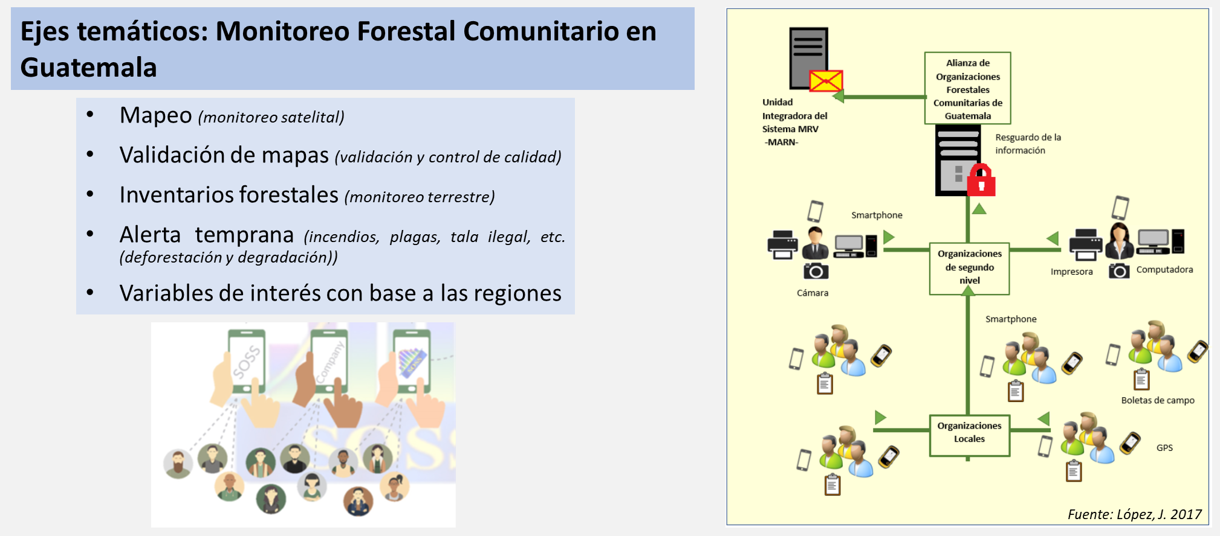
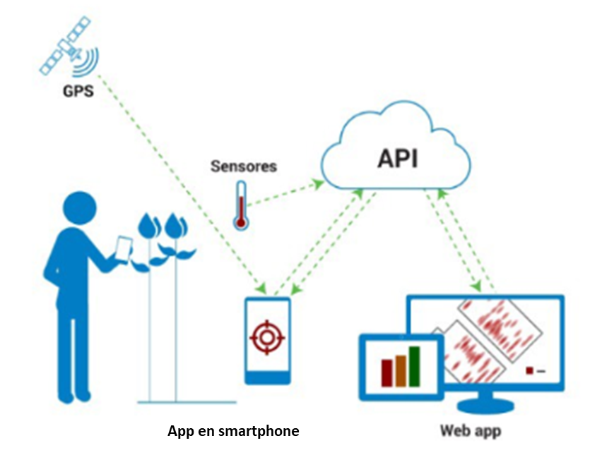
MONITOREO FORESTAL COMUNITARIO: Subsistema que contiene una serie de herramientas para el monitoreo y prevención de la deforestación y la degradación de los bosques integradas con un enfoque de gestión comunitaria

Slide 18
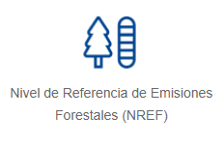
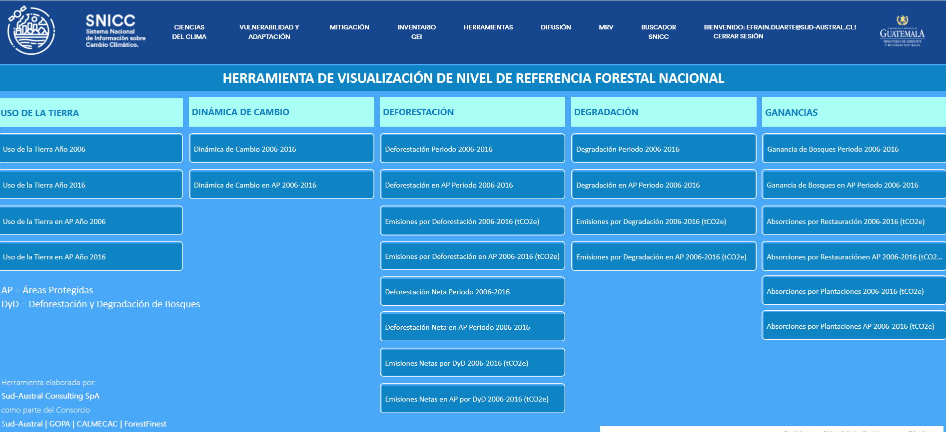
NIVEL DE REFERENCIA NACIONAL DE EMISIONES FORESTALES (NREF/NRF): Aplicación informática que contiene información gráfico – numérica que cuantifica las emisiones de Gases de Efecto Invernadero (GEI) por Deforestación y degradación de los bosques, así como las absorciones producto del aumento de existencias de reservas de carbono forestal de Guatemala para el periodo 2006 – 2016.

Slide 19
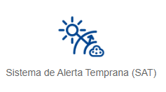
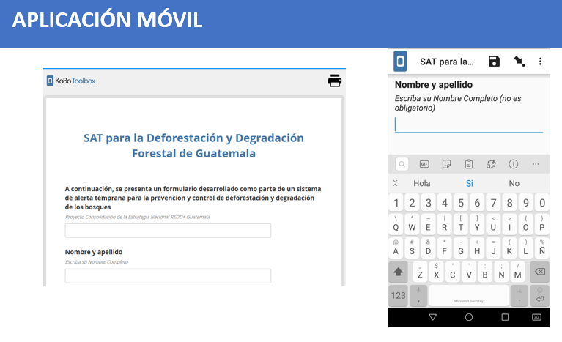
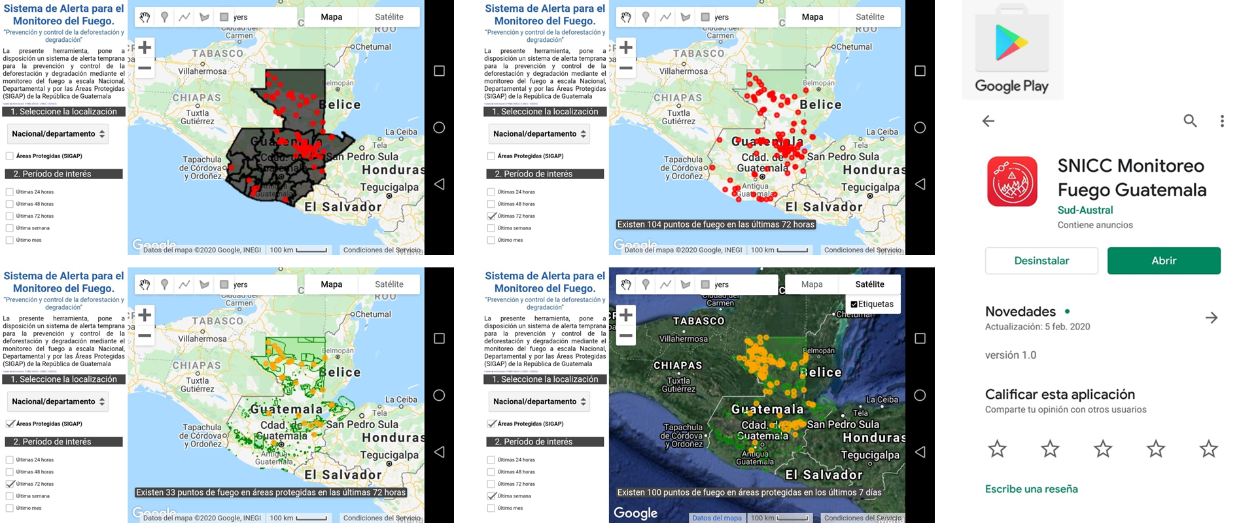
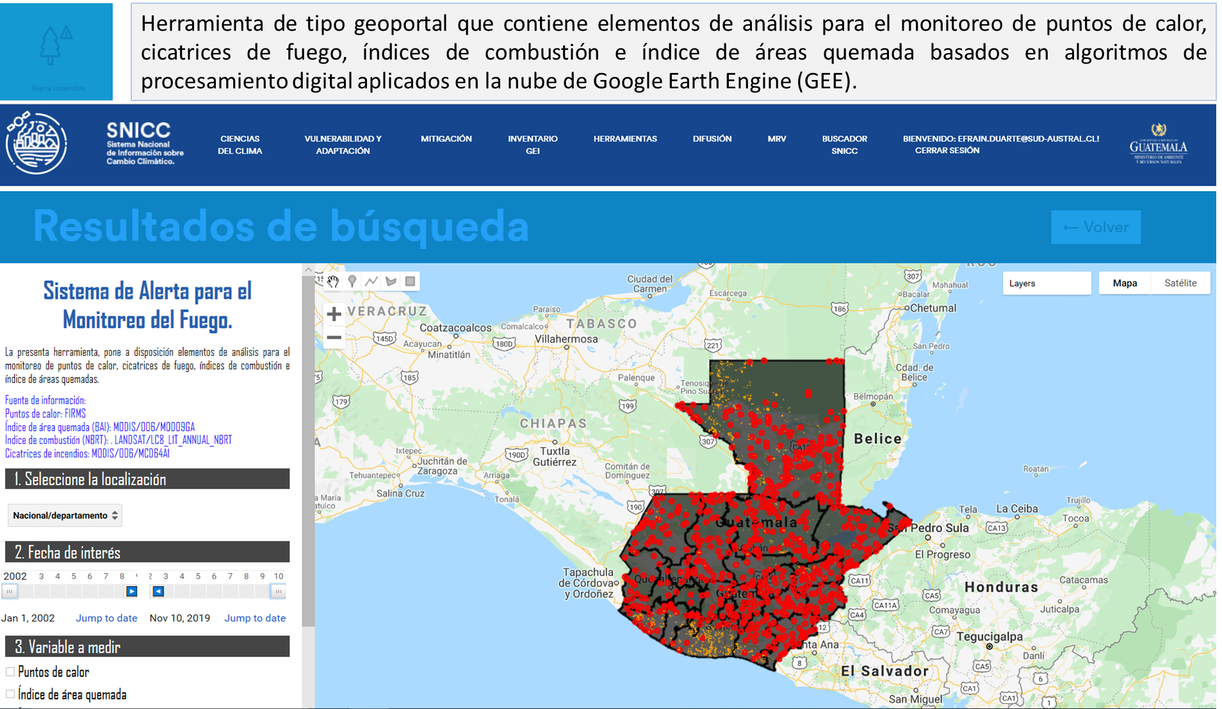
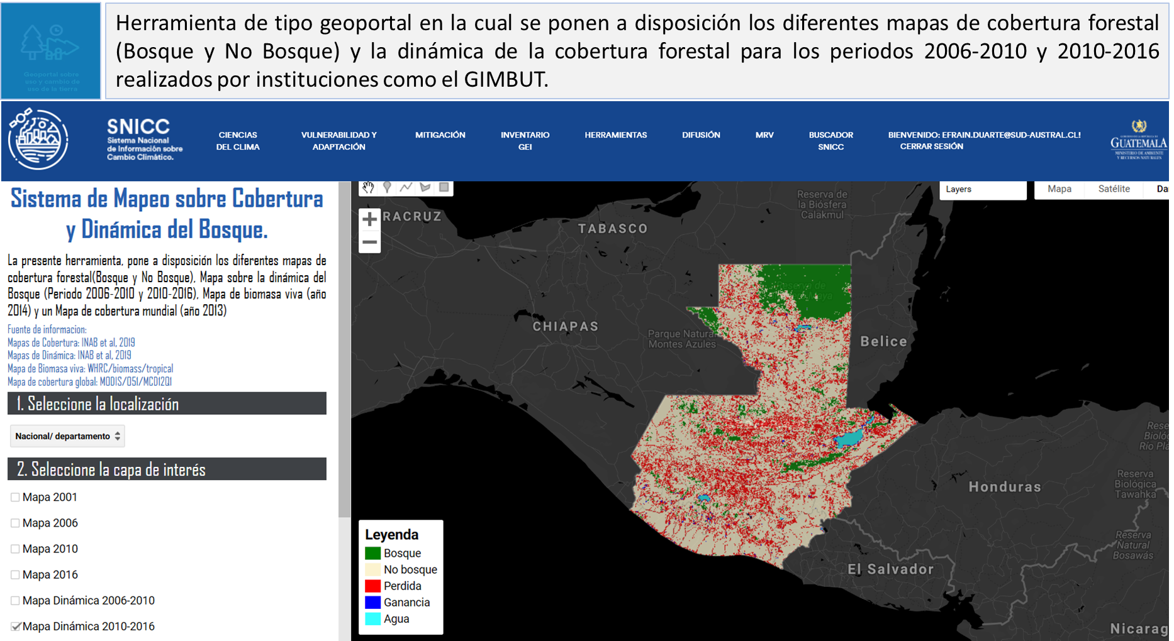
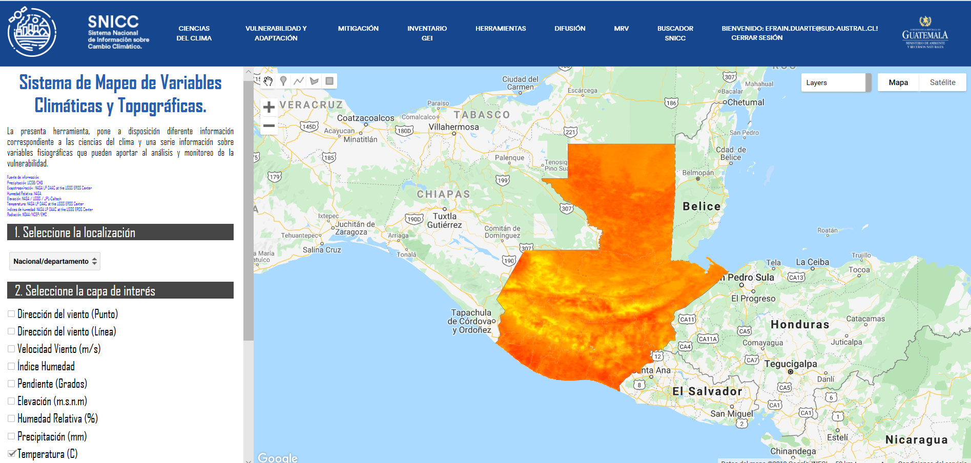
SISTEMA DE ALERTA TEMPRANA (SAT): Sub sistema que contiene una serie de herramientas para la prevención de la deforestación, degradación de bosques, clima, incendios forestales, entre otros. Las herramientas están disponibles en formato tipo geoportal aplicando tecnología de geoprocesamiento en la nube de Google Earth Engine. Además, contiene otras como aplicaciones móviles (App) para su uso en smartphone

Slide 20

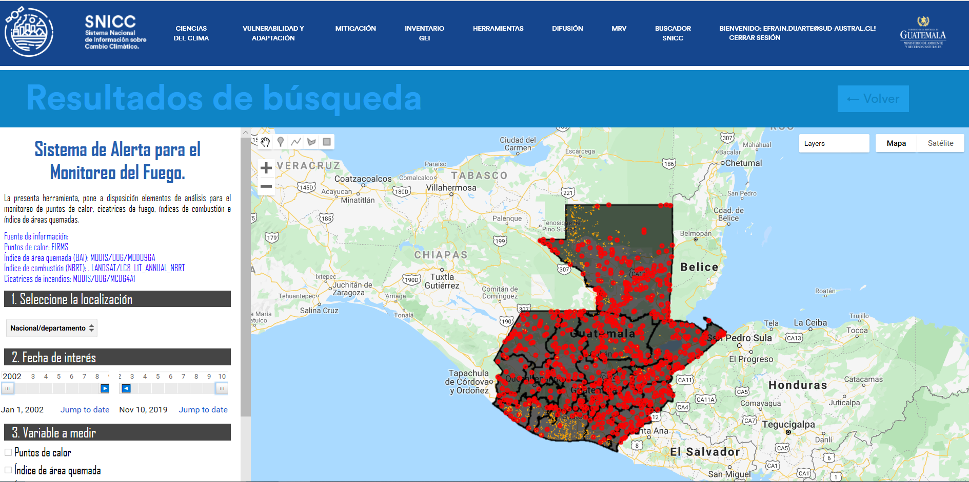
MONITOREO DE INCENDIOS: Herramienta de tipo geoportal que contiene elementos de análisis para el monitoreo de puntos de calor, cicatrices de fuego, índices de combustión e índice de áreas quemada basados en algoritmos de procesamiento digital aplicados en la nube de Google Earth Engine (GEE).

Slide 21
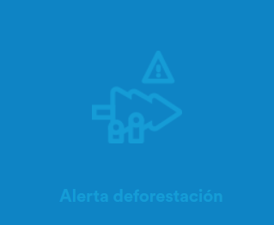
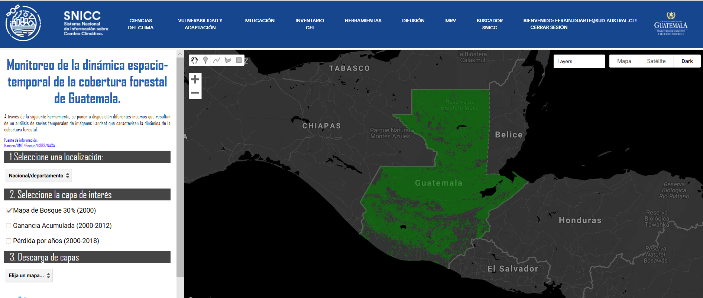
MONITOREO DE LA DEFORESTCIÓN Y DEGRADACIÓN FORESTAL: Herramienta de tipo geoportal que contiene resultados de la dinámica espacio temporal de las pérdidas, ganancias y degradación de la cobertura forestal basados en algoritmos de procesamiento digital aplicados en la nube de Google Earth Engine (GEE).

Slide 22
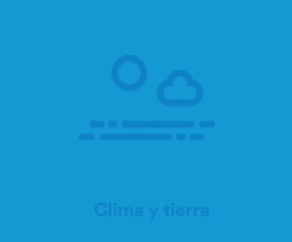
CLIMA Y TIERRA: Herramienta de tipo geoportal que contiene información correspondiente a las ciencias del clima y una serie información sobre variables fisiográficas que pueden aportar al análisis y monitoreo de la vulnerabilidad al cambio climático de Guatemala.

Slide 23


SISTEMA DE INFORMACIÓN DE SALVAGUARDAS: Sistema que contiene una aplicación informática que permite informar a las diversas instancias a nivel nacional, a la comunidad internacional y a los donantes sobre la forma en la que se están cumpliendo los requisitos previstos en las Salvaguardas REDD+ de la CMNUCC, las Políticas Operacionales (OP) del Banco Mundial, del BID y las Orientaciones y Directrices de UN-REDD, en la implementación de las actividades contempladas en la ENREDD+.

Slide 24


REGISTRO DE PROYECTOS REDD+: Subsistemas que contiene una aplicación informática en el cual se registran los proyectos REDD+ y se evidencian sus operaciones realizadas y los resultados obtenidos por cada uno de los desarrolladores de proyectos tanto en su etapa inicial como en su evolución posterior.

Slide 25


BENEFICIOS NO CARBONO: Subsistema que contiene una aplicación informática que contiene información alfanumérica que permite identificar y evaluar una serie de indicadores bajo criterios específicos, medibles, focalizados y realistas sobre actividades que generan beneficios directos e indirectos y que tienen un alcance mayor a los beneficios de carbono.

Slide 26


MIAQ: Subsistema que contiene una aplicación informática mediante la cual se pone a disposición de la población un espacio para presentar sus opiniones, reclamos y sugerencias, y que éstas, a su vez, puedan ser atendidas de manera temprana y de forma clara y efectiva con fin de minimizar los riesgos de conflictos al implementar la Estrategia Nacional REDD+.

Slide 27


MECANISMO DE DISTRIBUCIÓN DE BENEFICIOS: Aplicación informática que contiene un subsistema en el cual se define el enfoque y procedimientos para distribuir los posibles pagos por resultados recibidos en el contexto del enfoque de políticas de Reducción de Emisiones por Deforestación y Degradación Evitada de los Bosques y Aumentos de las Existencias de Carbono Forestal.

Slide 28

CAUSAS DE LA DEFORESTACIÓN Y DEGRADACIÓN FORESTAL: Aplicación informática mediante la cual se identifican cada una de las principales causas de la deforestación y degradación forestal de Guatemala. Con esta herramienta permite identificar estas causales de manera espacial y para diferentes escalas territoriales como ser: Nacional, Regional y Departamental.

Slide 29


5 cajas
Herramienta de tipo geoportal que pone a disposición un método práctico para construir mosaicos de imágenes satelitales libres de nubes basados en algoritmos de procesamiento digital aplicados en la nube de Google Earth Engine (GEE).

Slide 30

Aplicación informática que contiene información gráfico – numérica que cuantifica las emisiones de Gases de Efecto Invernadero (GEI) por Deforestación y degradación de los bosques, así como las absorciones producto del aumento de existencias de reservas de carbono forestal de Guatemala para el periodo 2006 – 2016.

Slide 31


Aplicación informática que describe las diferentes especies forestales del país según sus características de crecimiento, su clasificación taxonómicas, botánica, ecológica, edafoclimáticas y usos; adicionalmente, contiene una distribución espacial de la especie.

Slide 32


Aplicación en la cual se consolida una base de datos de tipo geográfica y numérica de las diferentes iniciativas de medición forestal como ser el Inventario Nacional Forestal 2002 - 2003. A través de la herramienta se estiman variables dasométricas y variables de biomasa y carbono para diferentes reservorios como ser: hojarasca, subterránea, aéreo, madera muerta caída y suelo.

Slide 33

Sistema en el que se define el enfoque y procedimientos para distribuir los posibles pagos por resultados recibidos en el contexto del enfoque de políticas de Reducción de Emisiones por Deforestación y Degradación Evitada de los Bosques y Aumentos de las Existencias de Carbono Forestal.

Slide 34



4 cajas
Aplicación informática mediante la cual se pone a disposición de la población un espacio para presentar sus opiniones, reclamos y sugerencias, y que éstas, a su vez, puedan ser atendidas de manera temprana y de forma clara y efectiva con fin de minimizar los riesgos de conflictos al implementar la Estrategia Nacional REDD+.
Aplicación informática en el cual se registran los proyectos REDD+ y se evidencian sus operaciones realizadas y los resultados obtenidos por cada uno de los desarrolladores de proyectos tanto en su etapa inicial como en su evolución posterior.
Sistema en el que se define el enfoque y procedimientos para distribuir los posibles pagos por resultados recibidos en el contexto del enfoque de políticas de Reducción de Emisiones por Deforestación y Degradación Evitada de los Bosques y Aumentos de las Existencias de Carbono Forestal.
Herramienta de tipo geoportal en la cual se ponen a disposición los diferentes mapas de cobertura forestal (Bosque y No Bosque) y la dinámica de la cobertura forestal para los periodos 2006-2010 y 2010-2016 realizados por instituciones como el GIMBUT.

Slide 35



5 cajas
Aplicación informática que contiene información alfanumérica que permite identificar y evaluar una serie de indicadores bajo criterios específicos, medibles, focalizados y realistas sobre actividades que generan beneficios directos e indirectos y que tienen un alcance mayor a los beneficios de carbono.
Aplicación informática que describe las diferentes especies forestales del país según sus características de crecimiento, su clasificación taxonómicas, botánica, ecológica, edafoclimáticas y usos; adicionalmente, contiene una distribución espacial de la especie.
Aplicación informática que permite informar a las diversas instancias a nivel nacional, a la comunidad internacional y a los donantes sobre la forma en la que se están cumpliendo los requisitos previstos en las Salvaguardas REDD+ de la CMNUCC, las Políticas Operacionales (OP) del Banco Mundial y las Orientaciones y Directrices de UN-REDD, en la implementación de las actividades contempladas en la ENREDD+.
Aplicación informática mediante la cual se identifican cada una de las principales causas de la deforestación y degradación forestal de Guatemala. Con esta herramienta, se identifican cada una de las causales de manera espacial y para diferentes escalas como ser: Nacional, Regional y Departamental.
Aplicación en la cual se consolida una base de datos de tipo geográfica y numérica de las diferentes iniciativas de medición forestal como ser el Inventario Nacional Forestal 202 - 2003. A través de la herramienta se estiman variables dasométricas y variables de biomasa y carbono para diferentes reservorios como ser: hojarasca, subterránea, aéreo, madera muerta caída y suelo.

Slide 36
5 cajas
Herramienta de tipo geoportal que pone a disposición un método práctico para construir mosaicos de imágenes satelitales libres de nubes basados en algoritmos de procesamiento digital aplicados en la nube de Google Earth Engine (GEE).
Herramienta de tipo geoportal que contiene elementos de análisis para el monitoreo de puntos de calor, cicatrices de fuego, índices de combustión e índice de áreas quemada basados en algoritmos de procesamiento digital aplicados en la nube de Google Earth Engine (GEE).
Herramienta de tipo geoportal que contiene resultados de la dinámica espacio temporal de las pérdidas y ganancias de la cobertura forestal basados en algoritmos de procesamiento digital aplicados en la nube de Google Earth Engine (GEE).
Herramienta de tipo geoportal que contiene información correspondiente a las ciencias del clima y una serie información sobre variables fisiográficas que pueden aportar al análisis y monitoreo de la vulnerabilidad al cambio climático de Guatemala.
Aplicación informática que contiene información gráfico – numérica que cuantifica las emisiones de Gases de Efecto Invernadero (GEI) por Deforestación y degradación de los bosques, así como las absorciones producto del aumento de existencias de reservas de carbono forestal de Guatemala para el periodo 2006 – 2016.

Slide 37




3 cajas
Sector del INGEI en el cual se reporta el consumo de combustibles fósiles de Guatemala y sus emisiones asociadas. Para los INGEI, esta actividad se define como la oxidación intencional de materiales dentro de un aparato diseñado para suministrar calor o trabajo mecánico a un proceso, o para usar fuera del aparato.
Categoría del INGEI en el cual se reporta las emisiones de GEI generadas por la quema de combustibles fósiles en todas las actividades del transporte nacional de Guatemala (aéreo, terrestre, navegación, etc.).
En esta categoría del INGEI se reportan las emisiones de metano (CH₄) y óxido nitroso (N₂O) generadas por los sistemas de producción animal, en particular, la fermentación entérica, además se reportan las emisiones de CO₂ causadas por la conversión de tierras forestales a la agricultura o pastizales.

Slide 38



3 cajas
Sector del INGEI en el cual se reporta las emisiones y absorciones de GEI asociadas al uso de la tierra y el cambio de uso de la tierra. En este sector, los datos de actividad corresponde a las superficies (hectáreas) de los distintos usos de la tierra.
Sector del INGEI bajo el cual se reporta las emisiones de GEI resultantes de procesos microbiológicos que ocurren en la materia orgánica bajo degradación anaeróbica, principalmente desde sitios de disposición de residuos sólidos, manejados o no manejados; la emisión de óxido nitroso por la descomposición anaeróbica de excretas humanas; y el tratamiento anaeróbico de aguas residuales domesticas e industriales en fase líquida y sólida (lodos).
Sector del INGEI que incluye las emisiones de GEI producidas por una gran variedad de actividades industriales que transforman materias primas por medios químicos o físicos. Además, considera el uso de GEI en los productos y los usos no energéticos del carbono contenido en los combustibles.

Slide 39


1 caja
Sustituir este texto por el texto de abajo
Poner estas 22 herramientas en las cajas……14 de ellas se repiten en la sección de MRV
Herramientas: Corresponden a una serie de plataformas informáticas en las cuales se sistematizan diferentes ejes temáticos del SNICC y son capaces de generar reportes con una visualización de datos interactivos y automatizados mediante una interfaz gráfico – numérico. Mediante estas herramientas se eleva una capacidad de integración y ejecución de datos que conforman un eje fundamental para la toma de decisiones basadas en datos.
El objetivo de estas herramientas consiste en entregar información clara y oportuna sobre lo que está pasando en términos de emisiones y absorciones de GEI para los distintos sectores como Energía, Residuos, AFOLU, Transporte y Procesos industriales que en su conjunto componen el Inventario de Gases de Efecto Invernadero de Guatemala.
Adicionalmente, las herramientas puestas a disposición abarcan temas sobre clima, agua, sistemas de teledetección y los subsistemas para el Monitoreo, Reporte y Verificación de las actividades REDD+ como ser: Sistema de Información de Salvaguardas (SIS), Sistema de Distribución de Beneficios (SDB), Sistema de Registro de Proyectos REDD+, Sistema de Monitoreo de Beneficios No Carbono y el Mecanismo de Información y Atención de Quejas (MIAQ).

Slide 40
4 cajas
Aplicación informática del sector Agricultura, silvicultura y otros usos de la tierra (AFOLU) que incluye las emisiones y absorciones de GEI asociadas a las actividades silvoagropecuarias de las tierras gestionadas en la que ha habido intervención humana y donde se han aplicado prácticas para la realización de actividades de producción, ecológicas o sociales.
Aplicación informática del sector Energía en el cual se reporta el consumo de combustibles fósiles de Guatemala y sus emisiones asociadas. Para los INGEI, esta actividad se define como la oxidación intencional de materiales dentro de un aparato diseñado para suministrar calor o trabajo mecánico a un proceso, o para usar fuera del aparato.
Aplicación informática correspondiente a la categoría de transporte del INGEI en el cual se reporta las emisiones de GEI generadas por la quema de combustibles fósiles en todas las actividades del transporte nacional de Guatemala (aéreo, terrestre, navegación, etc.).
Aplicación informática sobre el sector desechos del INGEI bajo el cual se reporta las emisiones de GEI resultantes de procesos microbiológicos que ocurren en la materia orgánica bajo degradación anaeróbica, principalmente desde sitios de disposición de residuos sólidos, manejados o no manejados; la emisión de óxido nitroso por la descomposición anaeróbica de excretas humanas; y el tratamiento anaeróbico de aguas residuales domesticas e industriales en fase líquida y sólida (lodos).

Slide 41


5 cajas
Aplicación informática del sector del INGEI aplicado a los procesos industriales que incluye las emisiones de GEI producidas por una gran variedad de actividades industriales que transforman materias primas por medios químicos o físicos. Además, considera el uso de GEI en los productos y los usos no energéticos del carbono contenido en los combustibles.
Aplicación informática que contiene información gráfico – numérica que cuantifica las emisiones de Gases de Efecto Invernadero (GEI) por Deforestación y degradación de los bosques, así como las absorciones producto del aumento de existencias de reservas de carbono forestal de Guatemala para el periodo 2006 – 2016.
Aplicación informática que contiene información gráfico – numérica que cuantifica las emisiones de Gases de Efecto Invernadero (GEI) por Deforestación y degradación de los bosques, así como las absorciones producto del aumento de existencias de reservas de carbono forestal asociadas al Programa de Reducción de Emisiones (PRE) de Guatemala para el periodo 2006 – 2016.
Aplicación informática mediante la cual se identifican cada una de las principales causas de la deforestación y degradación forestal de Guatemala. Con esta herramienta, se identifican cada una de las causales de manera espacial y para diferentes escalas como ser: Nacional, Regional y Departamental.
Aplicación informática para el monitoreo y reporte de parámetros relacionados con la calidad del agua como ser: parámetros físicos, químicos caracterizados para diferentes estaciones hidrológicas y cuerpos de agua.

Slide 42

4 cajas
Aplicación en la cual se consolida una base de datos de tipo geográfica y numérica de las diferentes iniciativas de medición forestal como ser el Inventario Nacional Forestal 202 - 2003. A través de la herramienta se estiman variables dasométricas y variables de biomasa y carbono para diferentes reservorios como ser: hojarasca, subterránea, aéreo, madera muerta caída y suelo.
Aplicación informática que permite informar a las diversas instancias a nivel nacional, a la comunidad internacional y a los donantes sobre la forma en la que se están cumpliendo los requisitos previstos en las Salvaguardas REDD+ de la CMNUCC, las Políticas Operacionales (OP) del Banco Mundial y las Orientaciones y Directrices de UN-REDD, en la implementación de las actividades contempladas en la ENREDD+.
Aplicación informática que contiene información alfanumérica que permite identificar y evaluar una serie de indicadores bajo criterios específicos, medibles, focalizados y realistas sobre actividades que generan beneficios directos e indirectos y que tienen un alcance mayor a los beneficios de carbono.
Aplicación informática en el cual se registran los proyectos REDD+ y se evidencian sus operaciones realizadas y los resultados obtenidos por cada uno de los desarrolladores de proyectos tanto en su etapa inicial como en su evolución posterior.

Slide 43

5 cajas
Aplicación informática mediante la cual se pone a disposición de la población un espacio para presentar sus opiniones, reclamos y sugerencias, y que éstas, a su vez, puedan ser atendidas de manera temprana y de forma clara y efectiva con fin de minimizar los riesgos de conflictos al implementar la Estrategia Nacional REDD+.
Aplicación informática para estimar el potencial de absorción de CO₂ para diferentes tipos de bosque y diferentes actividades como ser restauración forestal, enriquecimiento y completación forestal, sistemas agroforestales, entre otros.
Aplicación informática que permite conocer sobre los actores relevantes del mecanismo REDD+ de Guatemala que impulsan y rigen el marco político-normativo y los procesos de planificación y toma de decisión
Aplicación informática mediante la cual se identifica el rol que ejercen las entidades públicas y privadas para hacer cumplir las decisiones sobre la ordenación, uso y conservación de los bosques en todas las fases de REDD+.
Aplicación informática que describe las diferentes especies forestales del país según sus características de crecimiento, su clasificación taxonómicas, botánica, ecológica, edafoclimáticas y usos; adicionalmente, contiene una distribución espacial de la especie.

Slide 44
5 cajas
Herramienta de tipo geoportal que contiene resultados de la dinámica espacio temporal de las pérdidas y ganancias de la cobertura forestal basados en algoritmos de procesamiento digital aplicados en la nube de Google Earth Engine (GEE).
Herramienta de tipo geoportal que contiene elementos de análisis para el monitoreo de puntos de calor, cicatrices de fuego, índices de combustión e índice de áreas quemada basados en algoritmos de procesamiento digital aplicados en la nube de Google Earth Engine (GEE).
Herramienta de tipo geoportal que contiene información correspondiente a las ciencias del clima y una serie información sobre variables fisiográficas que pueden aportar al análisis y monitoreo de la vulnerabilidad al cambio climático de Guatemala.
Herramienta de tipo geoportal que pone a disposición un método práctico para construir mosaicos de imágenes satelitales libres de nubes basados en algoritmos de procesamiento digital aplicados en la nube de Google Earth Engine (GEE).
Herramienta de tipo geoportal en la cual se ponen a disposición los diferentes mapas de cobertura forestal (Bosque y No Bosque) y la dinámica de la cobertura forestal para los periodos 2006-2010 y 2010-2016 realizados por instituciones como el GIMBUT.
GOOGLE uso y cambio de uso

Slide 45

MONITOREO DE LA DINÁMICA DE CAMBIO YHerramienta de tipo geoportal en la cual se ponen a disposición los diferentes mapas de cobertura forestal (Bosque y No Bosque) y la dinámica de la cobertura forestal para los periodos 2006-2010 y 2010-2016 realizados por instituciones como el GIMBUT.

Slide 46

Como ser: Ciencias del clima, vulnerabilidad, adaptación, mitigación al cambio climático y Sistema MRV.

